Slide 1
PLYM PLAY YUOR MIND
PLYM in poche righe
Bando sulla salute mentale promosso dalla fondazione King Baudouin Foundation
Sensibillizzare sul tema della salute mentale
Indagare la conoscenza sui servizi / risorse rispetto alla sofferenza- disagio-disturbo psicologico
Fornire competenza di lettura e primo intervento

Slide 2
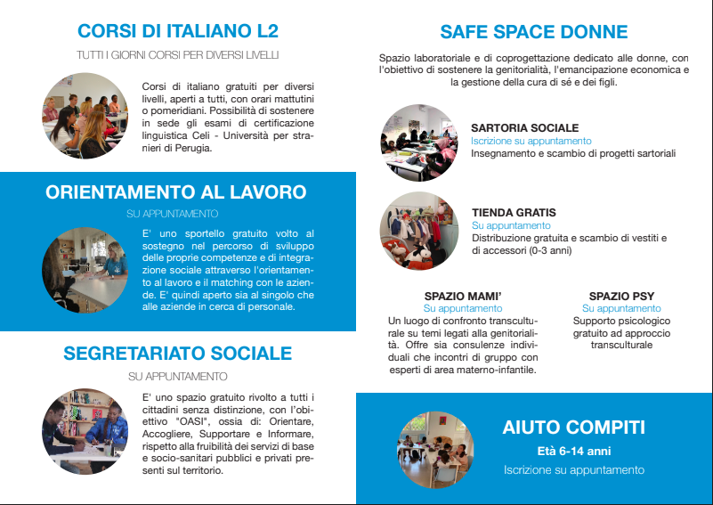

Slide 3
PLYM PLAY YUOR MIND
AZIONI
QUESTIONARIO
ANALISI DEL CONTESTO ( target, trainers-capi scout)
MONITORAGGIO
WORKSHOP (target)
SCAMBIO DI ESPERIENZE
TOOLKIT
TARGET
15 - 24 anni

Slide 4
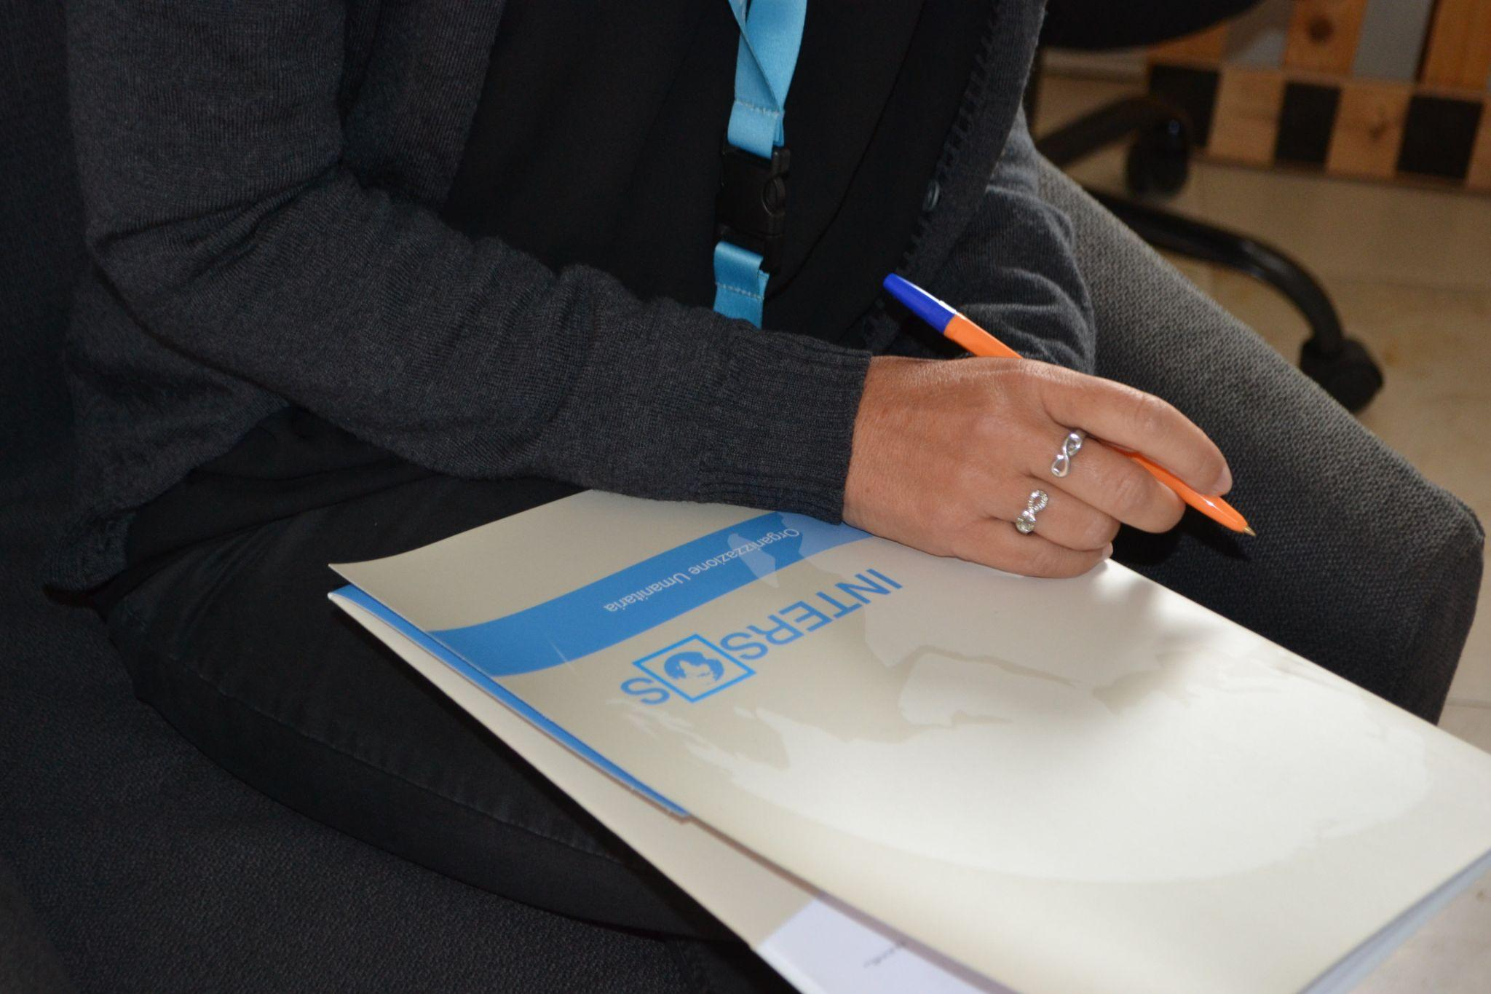
PLYM PLAY YUOR MIND
QUESTIONARIO
domande aperte volte a indagare preconoscenza, esperienza, rappresentazione della salute mentale e dove/come/chi si interviene
Pre e Post
Rivolto (e diversificato) a trainer/capi scout e target (minori; serve il consenso)
https://docs.google.com/forms/d/1u96hF0vKK4WhAk12ytgfSv7q8eTKYznh_WvzLNSdhTU/edit

Slide 5
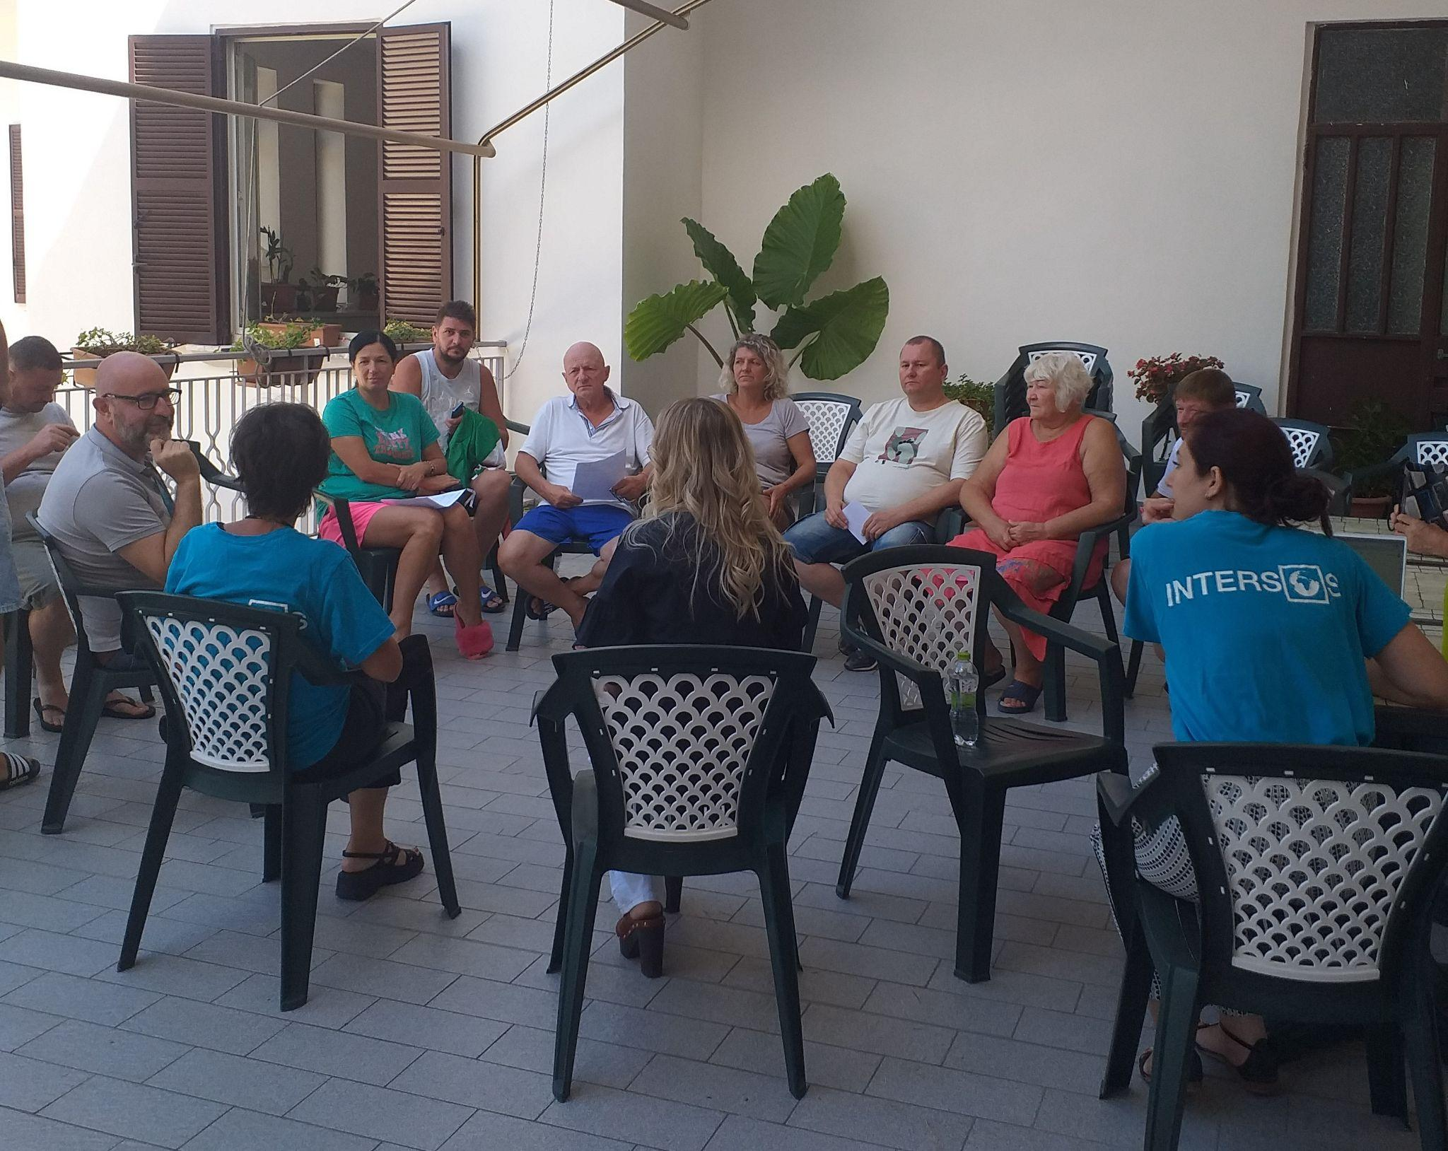
PLYM PLAY YUOR MIND
ANALISI DEL CONTESTO
FOCUS GROUPS rivolti sia ad insegnanti, trainers che a ragazzi/ragazze finalizzati ad esplorare le preconosceze, rappresentazioni, vissuti, esperienze su MH

Slide 6
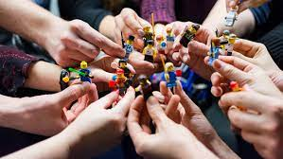
PLYM PLAY YUOR MIND
MONITORAGGIO
Incontri di confronto sull’utilità/utilizzo delle conoscenza apprese e condivise

Slide 7
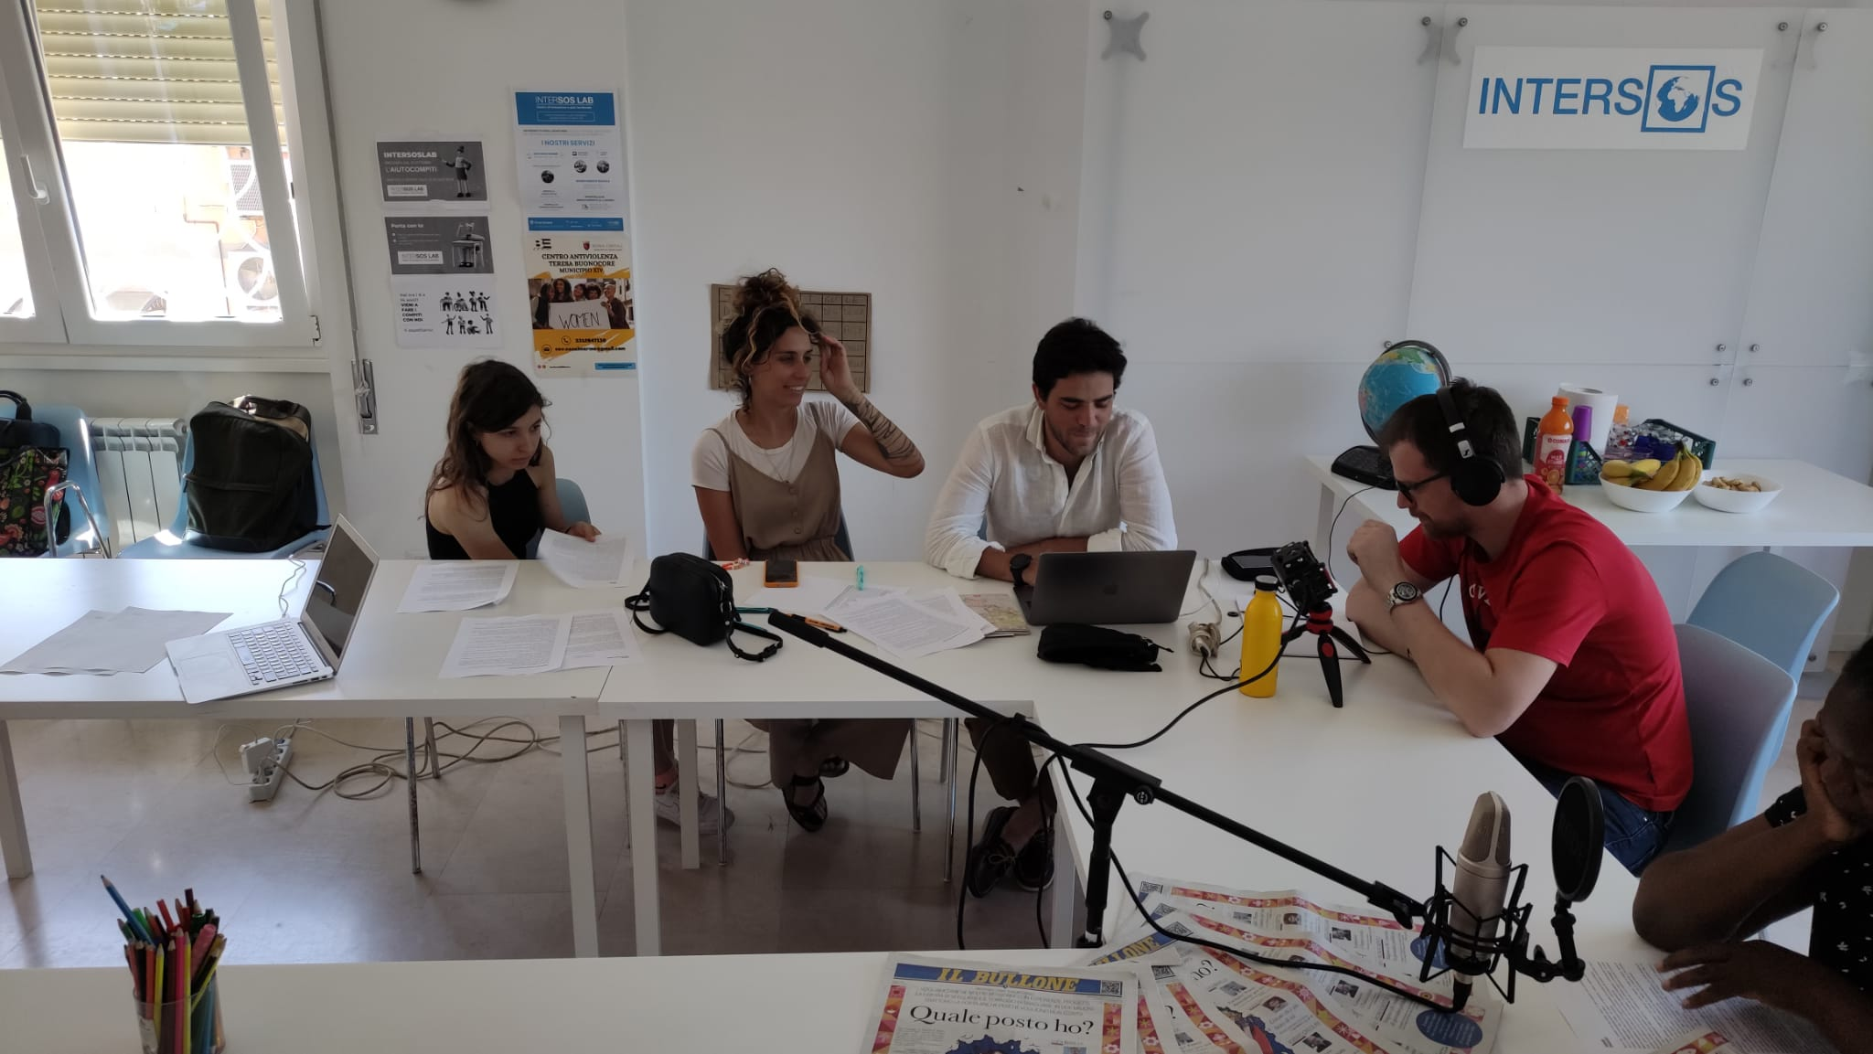
PLYM PLAY YUOR MIND
WORKSHOP
Attività di educazione non formale volte a familiarizzare con il tema MH
Teatro dell’oppresso,
film,
quiz con KAHOOT.it,
intervista doppia

Slide 8
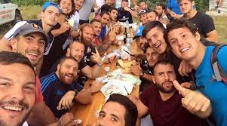
PLYM PLAY YUOR MIND
SCAMBIO DI ESPERIENZA
Scambio di esperienze rispetto alle attività dei diversi gruppi

Slide 9
PLYM PLAY YUOR MIND
TOOLKIT
Piattaforma digitale che contiene in modo animato i prodotti, documenti, riprese svolte durante le attività
Risponde alle voci di replicabilità e valutazione del progetto
Coinvolgimento del target (Consulta dei Giovani) e trainers-capi scout interessati

